Slide 2
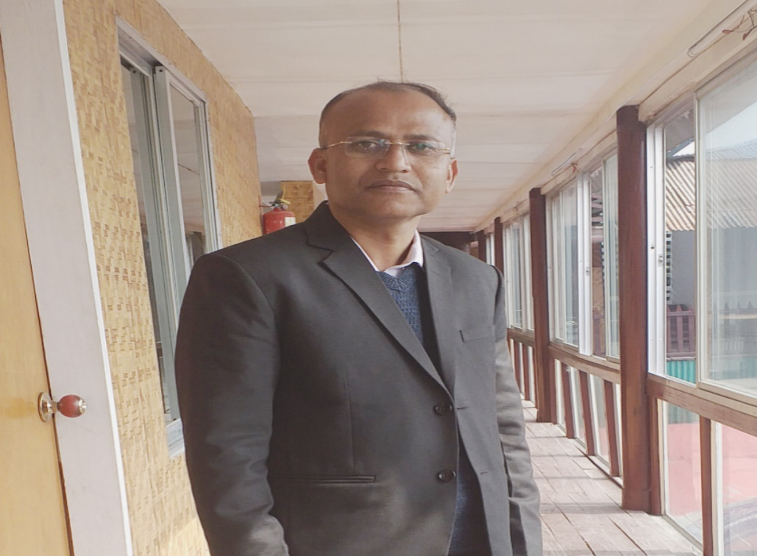
শিক্ষক পরিচিতি
পাঠ পরিচিতি
শ্রেণি: একাদশ-দ্বাদশ শ্রেনি
বিষয়: তথ্য ও যোগাযোগ প্রযুক্তি
অধ্যায়: cÂg
পাঠ: অ্যালগরিদম
মোঃ লোকমান হাকিম
প্রভাষক , তথ্য ও যোগাযোগ প্রযুক্তি
সৈয়দপুর মহিলা মহাবিদ্যালয়

Slide 4
আজকের বিষয়
অ্যালগরিদম
‡kªwb:GKv`k
mgq:40wg:

Slide 5
শিখনফল
1. অ্যালগরিদম কী তা ব্যাখ্যা করতে পারবে?
2. অ্যালগরিদম তৈরির নিয়ম ব্যাখ্যা করতে পারবে?
3. অ্যালগরিদম তৈরি করতে পারবে?

Slide 6
অ্যালগরিদম
কোন সমস্যা সমাধান করার জন্য যে সমস্ত ধাপ অনুসরণ করা হয় তাকে অ্যালগরিদম । অ্যালগরিদমের প্রতিটি ধাপ এমনভাবে রচনা করতে হয় , যাতে সম্ভাব্য কম সময়ে প্রদত্ত কোন সমস্যার সহজ সমাধান পাওয়া যায়।
অ্যালগরিদম লেখার ক্ষেত্রে কিছু নিয়ম মেনে চলতে হয়
অ্যালগরিদমকে সহজবোধ্য হতে হবে।
কোনো ধাপই দ্ব্যর্থবোধক হবে না , প্রতিটি ধাপ স্পষ্ট হতে হবে।
সসীম সংখ্যক ধাপে সমস্যার সমাধান করতে হবে।
একে ব্যাপকভাবে প্রয়োগ করার সম্ভাবনা থাকতে হবে।

Slide 8
দুটি সংখ্যা যোগ করার জন্য একটি অ্যলগরিদম
ধাপ ১ : প্রোগ্রাম শুরু করি।
ধাপ ২ : ইনপুট হিসেবে A ও B দুটি চলকের মান গ্রহণ করি ।
ধাপ ৩ : A ও B দুটি চলকের মান যোগ করে C চলকে রাখি।
ধাপ ৪ : ফলাফল হিসেবে C চলকের মান প্রদর্শন করি।
ধাপ ৪ : প্রোগ্রাম শেষ করি।

Slide 9
ত্রিভূজের ক্ষেত্রফল নির্ণয় করার জন্য একটি অ্যলগরিদম
ধাপ ১ : প্রোগ্রাম শুরু করি।
ধাপ ২ : ইনপুট হিসেবে b ও h দুটি চলকের মান গ্রহণ করি।
ধাপ ৩ : Area= ½*b*h
ধাপ ৪ : ফলাফল হিসেবে Area চলকের মান প্রদর্শন করি।
ধাপ ৫ : প্রোগ্রাম শেষ করি।

Slide 10
একক কাজ
দুটি সংখ্যা বিয়োগ করার জন্য একটি অ্রালগরিদম লেখ ।
বৃত্তের ক্ষেত্রফল নির্ণয়ের জন্য একটি অ্যালগরিদম লেখ।
১ থেকে ১০ পর্যন্ত সংখ্যাগুলো প্রদর্শনের জন্য একটি অ্যালগরিদম লেখ।

Slide 11
দলীয় কাজ
তিনটি সংখ্যার মধ্যে ছোট ছোট সংখ্যা নির্ণয় করার জন্য অ্যাগরিদম লিখ।

Slide 12
মূল্যায়ন
অ্যালগরিদম কী ?
অ্যালগরিদমের সুবিধা সমহূ কী ?

Slide 13
1+2+3+4+.........................+N সংখ্যাগুলোর যোগফল নির্ণয় করার অ্যালগরিদম লেখ ।

